Slide 1
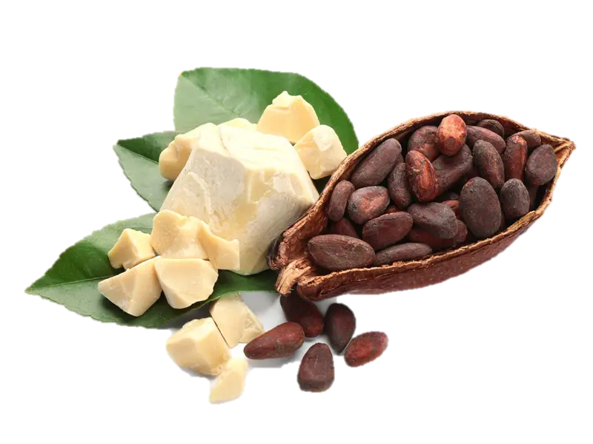
Karakteristik dan Pemanfaatan Lemak kakao (Theobroma cocoa L)
Abd. Syukur Lumbessy
Prodi. Teknologi Hasil Pertanian
Fakultas Pertanian
Universitas Khairun Ternate

Slide 2
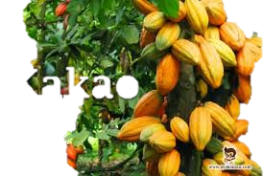
Kakao (Theobroma cocoa L)
Kakao merupakan komoditi unggulan tanaman perkebunan yang mempunyai nilai ekonomi yang tinggi dan dapat meningkat devisa Negara.
Kakao mempunyai manfaat yang sangat banyak. bubuk kakao maupun lemak kakao dapat diolah menjadi beragam produk.

Slide 3
Struktur Buah Kakao

Slide 4
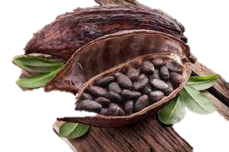
Biji kakao didefinisikan sebagai biji yang dihasilkan oleh tanaman kakao (Theobroma cacao L). Biji kakao mengandung berbagai macam komponen kimia, zat gizi, dan senyawa bioaktif di dalamnya.
Komposisi kimia ini bervariasi setelah mengalami proses pengolahan menjadi produk.
Istilah kakao untuk biji yang belum di sangrai dan istilah kokoa untuk biji kakao yang sudah di sangrai.

Slide 5
Salah satu pemanfaatan kakao yaitu dapat diolah menjadi Lemak kakao. Lemak kakao merupakan lemak alami yang diperolah dari nib kakao hasil proses pengempaan hidroulik atau pengempaan dengan expler.
Lemak kakao dapat digunakan sebagai bahan kosmetikm, aneka produk olahan dan minuman.

Slide 6
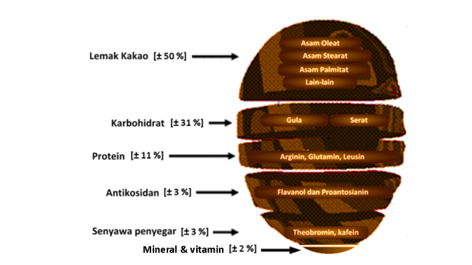
FISIKO KIMIA BIJI KERING KAKAO

Slide 7
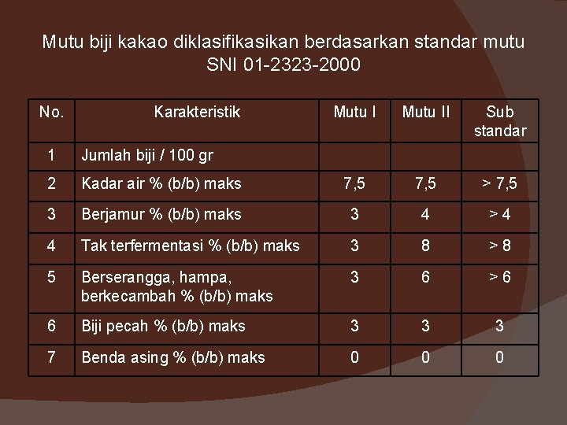
Mutu biji kakao diklasifikasikan berdasarkan standar mutu SNI.01-2323-2000

Slide 8
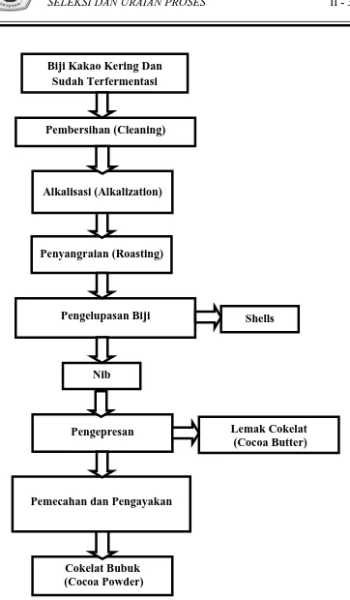
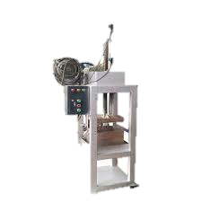
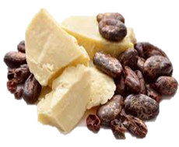
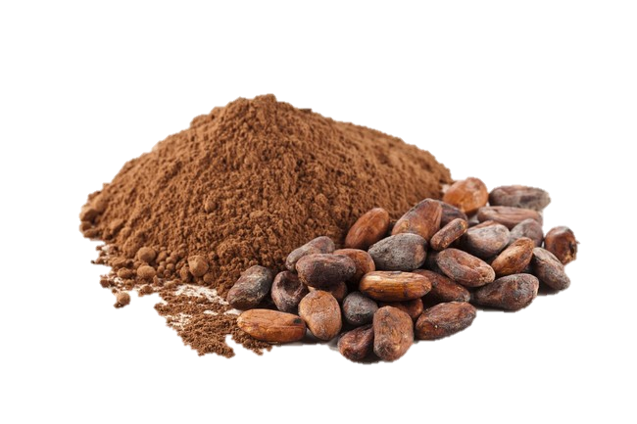
Proses Pengolahan Lemak kakao

Slide 9
Karakteristik Lemak kakao
Lemak kakao merupakan jenis lemak yang paling sesuai untuk makanan cokelat. Lemak kakao berupa lemak padat dengan titik leleh 32-35 °C berwarna kuning terang yang diperoleh dari biji kakao.
Lemak kakao bersifat keras dan rapuh dibawah suhu ruang, tetapi ketika dimakan akan meleleh sempurna di mulut dengan tekstur yang lembut.
Dalam industri pengolahan produk-produk cokelat, lemak kakao merupakan bahan baku yang berkontribusi penting terhadap sifat tekstural dan sensori produk

Slide 10
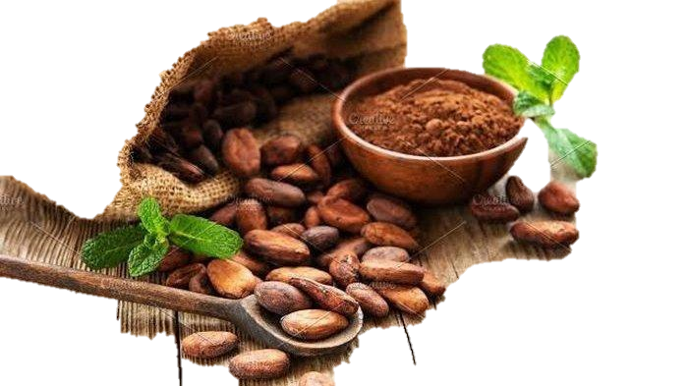
Faktor – Faktor yang Mempengaruhi Keterbatasan Produksi Lemak Kakao
Suplai biji kakao yang tidak menentu
Kualitas biji kakao yang kurang memadai dalam pengolahan lemak kakao
Harga Kakao yang relatif mahal

Slide 11
Lemak kakao merupakan lemak yang relatif sederhana, dimana komponen utama asam lemaknya (95%) hanya tersusun dari asam palmitat, asam stearat dan asam oleat.
Beberapa jenis gliserida penyusun lemak kakao dapat dilihat pada table berikut.

Slide 12
Tabel. Gliserida penyusun lemak kakao
Kejanuhan 3 asam lemak | Trigliserida | Persentase %
Tiga Jenuh |  | 3%
Satu Tak Jenuh | Oleo-disterin | 22%
 | Oleo-palmitostearin | 57%
 | Oleo-palmitin | 4%
Dua tak Jenuh | Stearo-diolein | 6%
 | Palmito-diolein | 7%
Tiga Tak Jenuh | Tri-olin | 1%
Haryadi dan Suprianto, 2017

Slide 13
Sifat – sifat lemak kakao
Banyak data hasil analisis lemak kokoa sudah di publikasi termasuk dari semua varietas kakao. Sifat – sifat fisik dan kimiawinya menunjukan sedikit keragaman
Hasil analisis sifat – sifat kimia lemak kakao dapat dilihat pada table berikut

Slide 14
Tabel sifat – sifat Lemak kakao
Data | Lemak kakao
Berat Jenis | 0,8957
Indeks bias 40ºC | 1,4560-1,4580
Nilai Iodin | 35 – 40
Nilai Penyabunan | 188-198
Bahan Tak tersabunkan | 0.8%
Nilai iodin tak tersabunkan | 80-96
Titik leleh peleburan Sempurnah | 32-35ºC
Peleburan awal | 32ºC
Asam lemak bebas sebagai asam oleat | 1,5% (maksimum diijinkan)
Titik Titer | 49.0ºC
Nilai Reichert Meissl | 0,65
Nilai polenske | 0.3
Haryadi dan Suprianto, 2017

Slide 15
Lemak kakao mempunyai sifat fisik yang bermanfaat yaitu volumenya mengerut pada saat pemadatan yang memungkinkan pencetakan blok-blok coklat dan batang –batang coklat yang bentuk olahan yang menarik

Slide 16
Untuk mendapatkan pengerutan yang tepat, perlu pengendalian seeding agar tepat pada lemak cair atau tempering (perlakuan suhu dalam lama waktu tertentu) coklat yang tepat.

Slide 17
Manfaat Lemak Kakao
Lemak kakao dikenal juga dengan nama lain cacao butter dan theobroma oil. Lemak kakao berbentuk seperti mentega berwarna kuning pucat dengan aroma dan rasa kakao.

Slide 18
Lemak nabati yang bisa dimakan ini terbuat dari ekstrak biji kakao. Lemak ini pula yang digunakan untuk membuat cokelat, obat-obatan, salep, dan perlengkapan mandi.

Slide 19
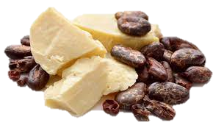
Stantar Mutu Lemak Kakao (SNI.3748:2009)
No | Parameter Uji | Satua | Syarat Mutu
1 | Keadaan | _ | _
2 | Bau | - | Khas lemak kakao
3 | Rasa | - | Khas lemak kakao
4 | Warna | - | Kuning
5 | Indeks bias nD40 | - | 1,456 – 1,459
6 | Titik leleh | °C | 31 - 35
7 | Asam lemak bebas dihitung sebagai asam oleat (b/b) | % | maksimum 1,75
8 | Bilangan penyabunan | mg KOH/g lemak | 188 – 198
9 | Bilangan iod (Wijs) | g I₂/100 g | 33 – 42
10 | Bahan tak tersabunkan (b/b) | % | maksimum 0,35
11 | Bilangan peroksida | meq peroksida / kg lemak | maksimum 4,0
12 | Kadar air (b/b) | % | maksimum 0,2
13 | Cemaran logam | _ | _
14 | Timbal (Pb) | mg/kg | maksimum 0,5
15 | Kadmium (Cd) | mg/kg | maksimum 0,5
16 | Timah (Sn) | mg/kg | maksimum 40
17 | Cemaran arsen (As) | mg/ kg | maksimum 0,1

Slide 20
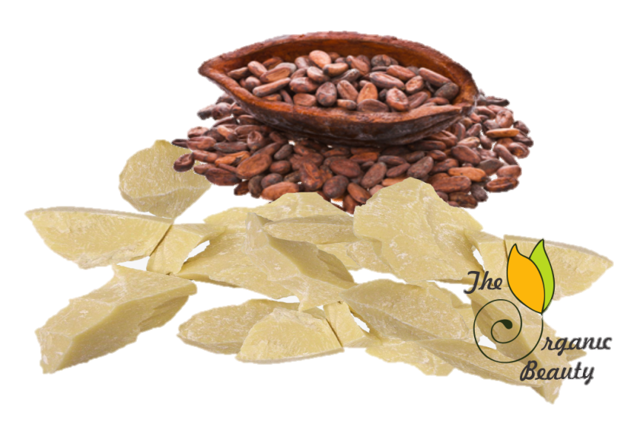
Manfaat lemak kakao sebagai bahan pembuatan kosmetik
Kandungan dalam lemak kakao ini terbukti memiliki banyak manfaat untuk kesehatan kulit, mulai dari penangkal radikal bebas, melembapkan kulit, dan menghilangkan bekas luka.

Slide 21
Menjaga kulit dari radikal bebas penting agar kulit tetap terlihat segar dan awet muda. lemak kakao juga memiliki sifat anti-inflamasi yang melindungi diri dari peradangan. Sifat anti-inflamasi itu membuat kulit terhindar dari kerusakan

Slide 22
Lemak kakao juga memiliki asam lemak yang tinggi dan dapat digunakan bahan baku pembuatan aneka ragam kosmetik. Lemak kakao mengandung asam oleat, pamitat, dan stearat yang menyehatkan kulit.
Ketiga kandungan itu membuat lemak kakao baik digunakan untuk melembapkan kulit dan area bibir. Dengan khasiatnya itu, tak aneh jika banyak produk kosmetik yang menggunakan lemak kakao sebagai bahan dasarnya.

Slide 23
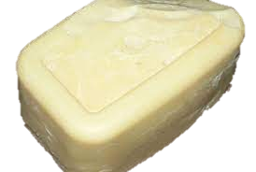
Aneka Produk kosmetik dari Lemak kakao
Sabun kesetan

Slide 24
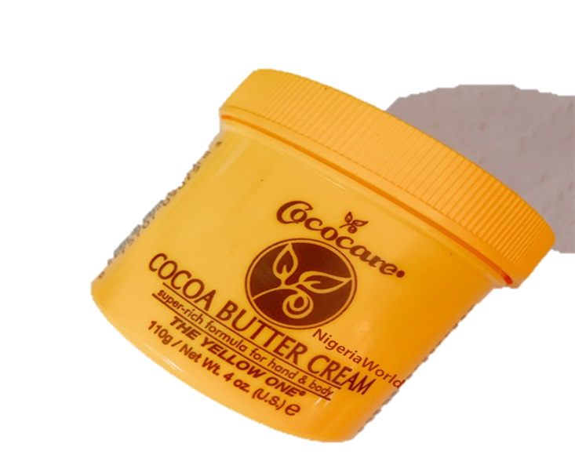
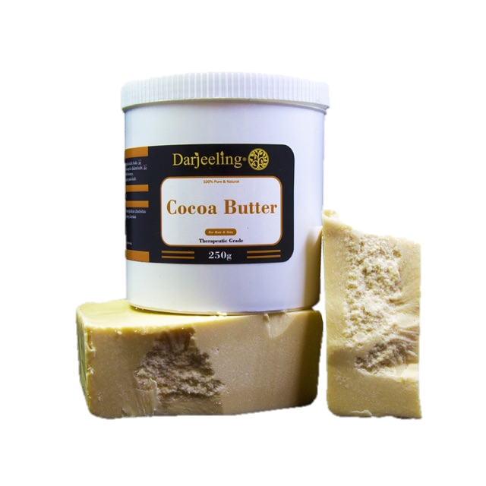
Kosmetik Berbahan Lemak Kakao

Slide 25
Manfat lemak kakao sebagai bahan pangan
Lemak kakao dapat digunakan sebagai bahan makan dan minuman yang meyehatkan, meiliki tekstur yang baik. Ada beragam produk yang diolah dengan bahan tambahan lemak kakao

Slide 26
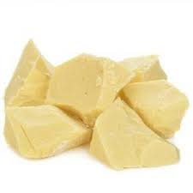
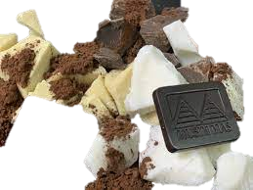
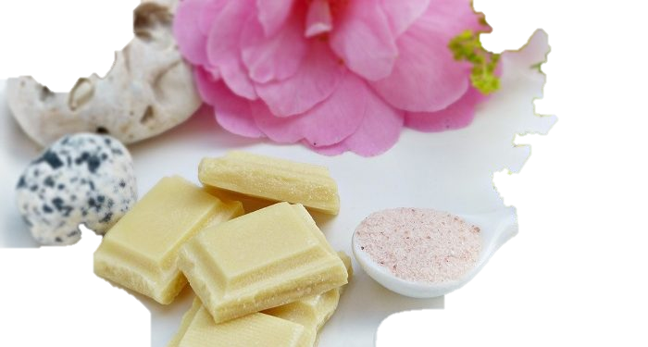
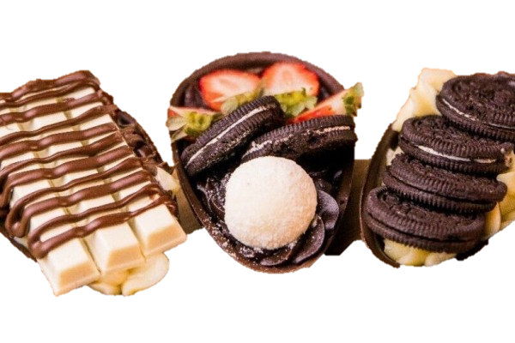
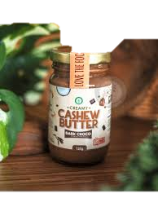
Aneka olahan pangan dari lemak kakao

Slide 27
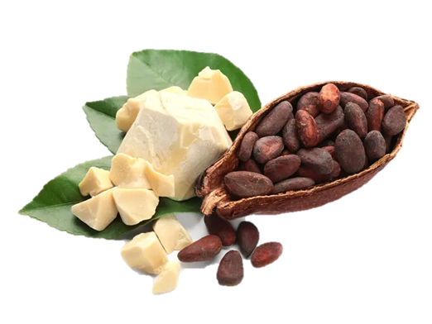
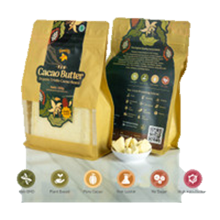
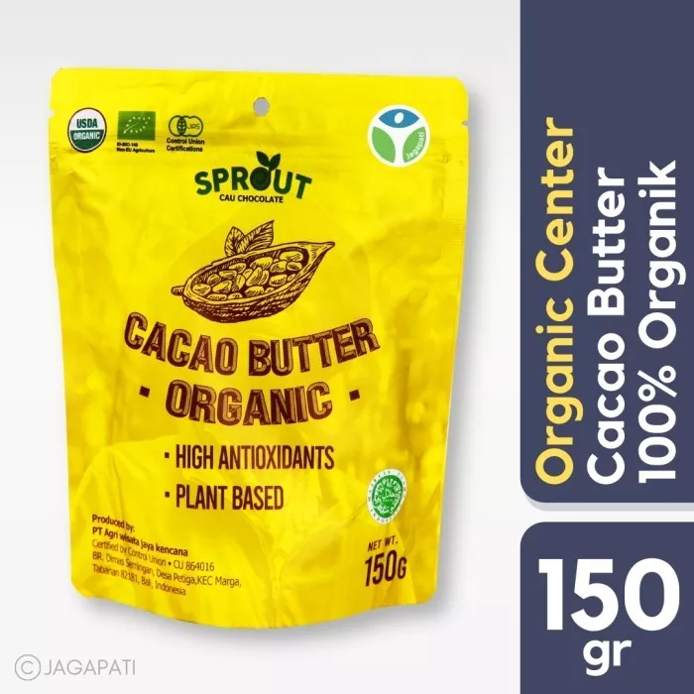
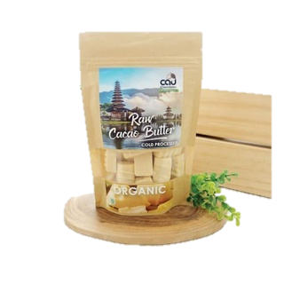
Aneka Olahan Minuman berbahan tambahan lemak kakao

Slide 28
Terima Kasih…

